Slide 1
Хорланова Марина Николаевна
Учитель начальных классов МБОУ «Петропавловская СОШ им.Героя Советского Союза Жукова Д. А.»

Slide 2
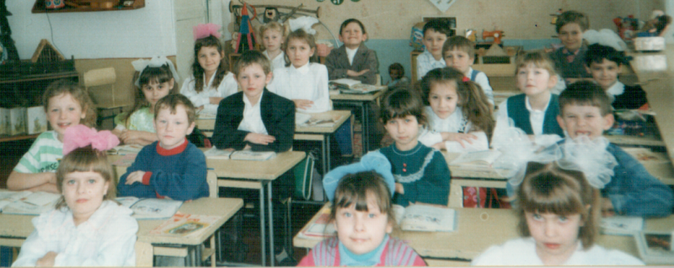
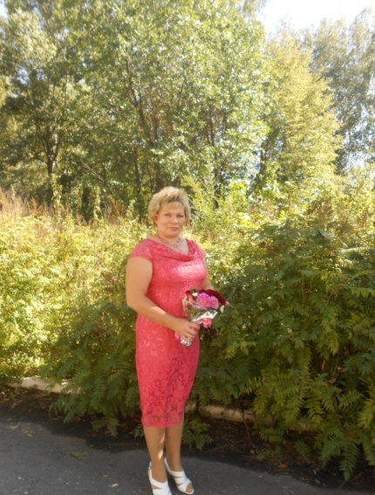
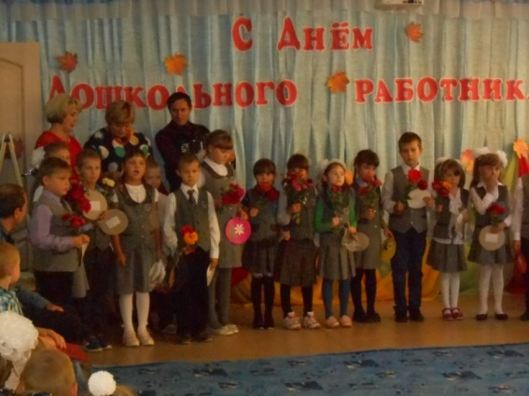
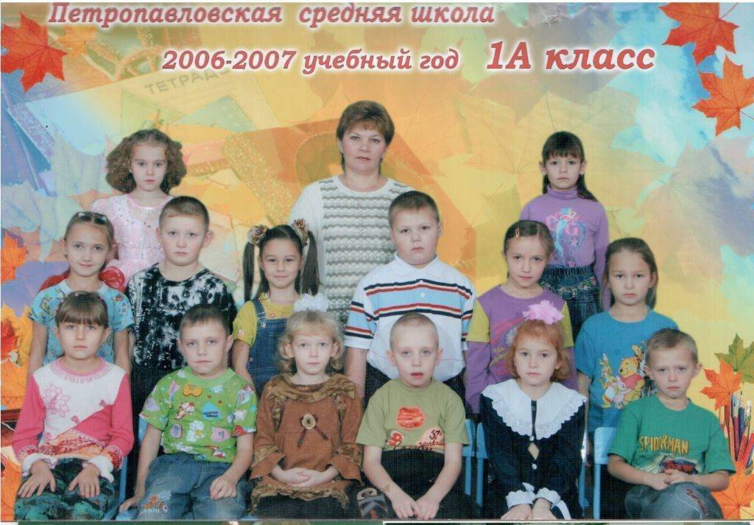
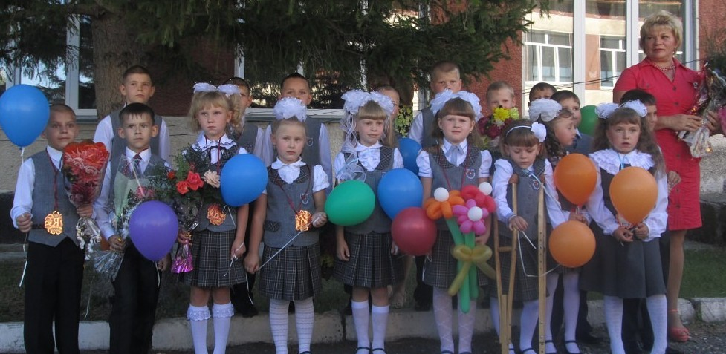
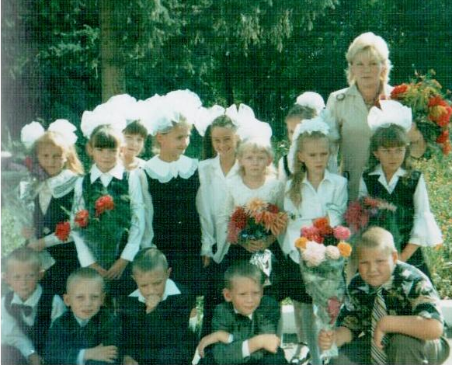
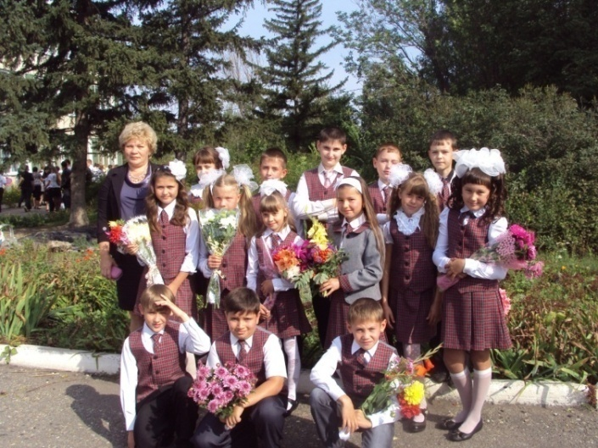

Slide 3
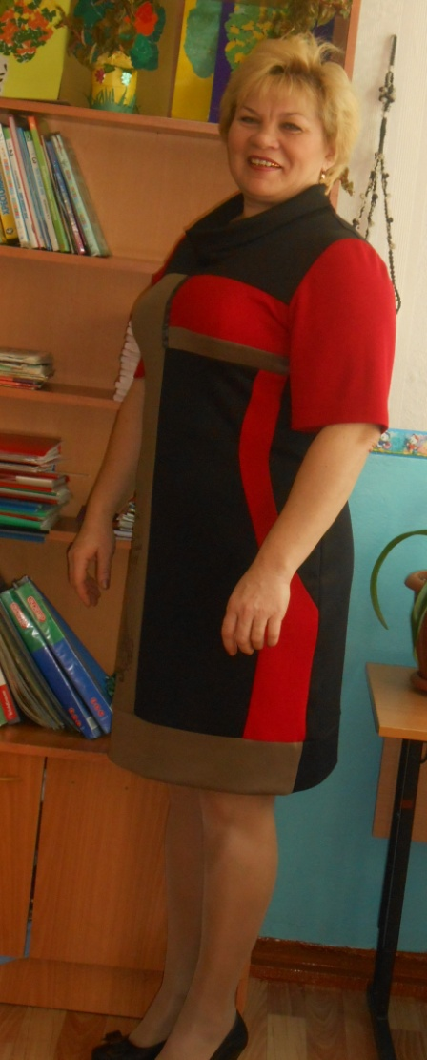
Мой девиз: «Если я знаю, что я знаю мало, я добьюсь, чтобы знать больше».
Моё жизненное кредо: «Относиться к людям так, как бы ты хотел, чтобы относились к тебе».
Педагогическое кредо: "Воспитание - дело трудное, и улучшение его условий - одна из священных обязанностей каждого человека, ибо нет ничего более важного, как образование самого себя и своих ближних."

Slide 4
Моя семья

Slide 5
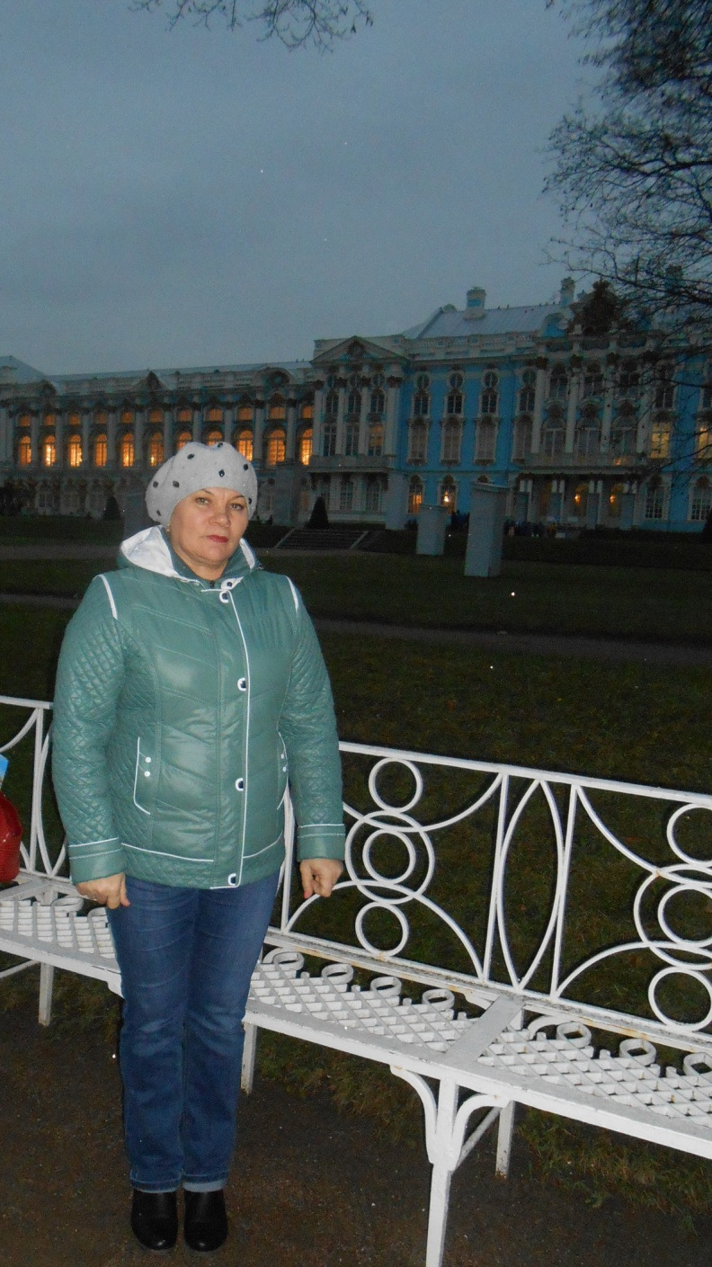
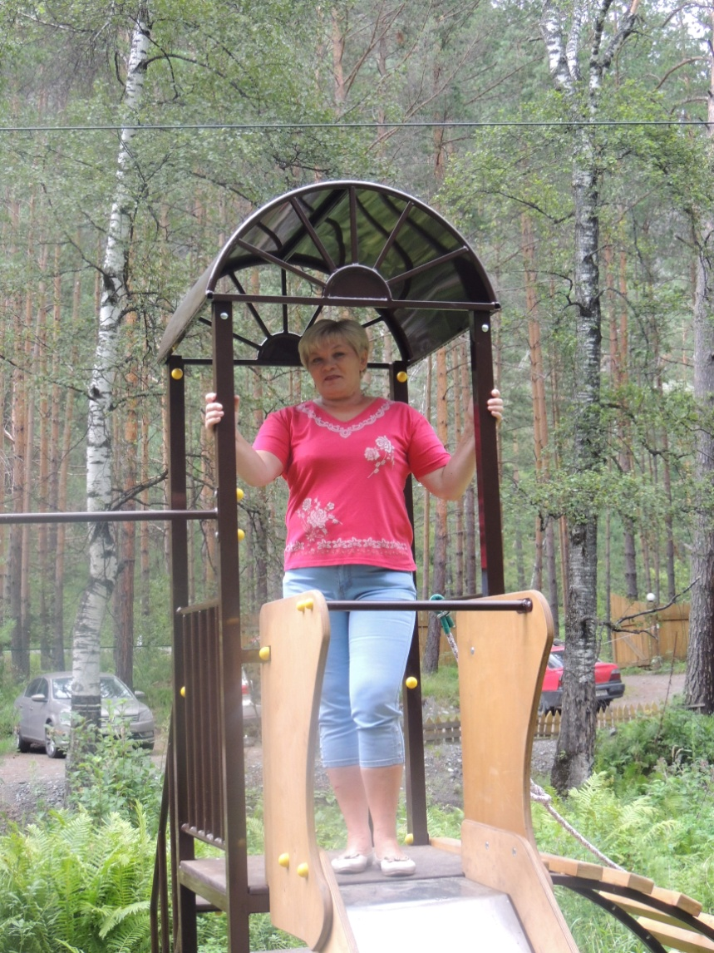
Люблю путешествовать
Люблю путешествоватьЛ

Slide 6
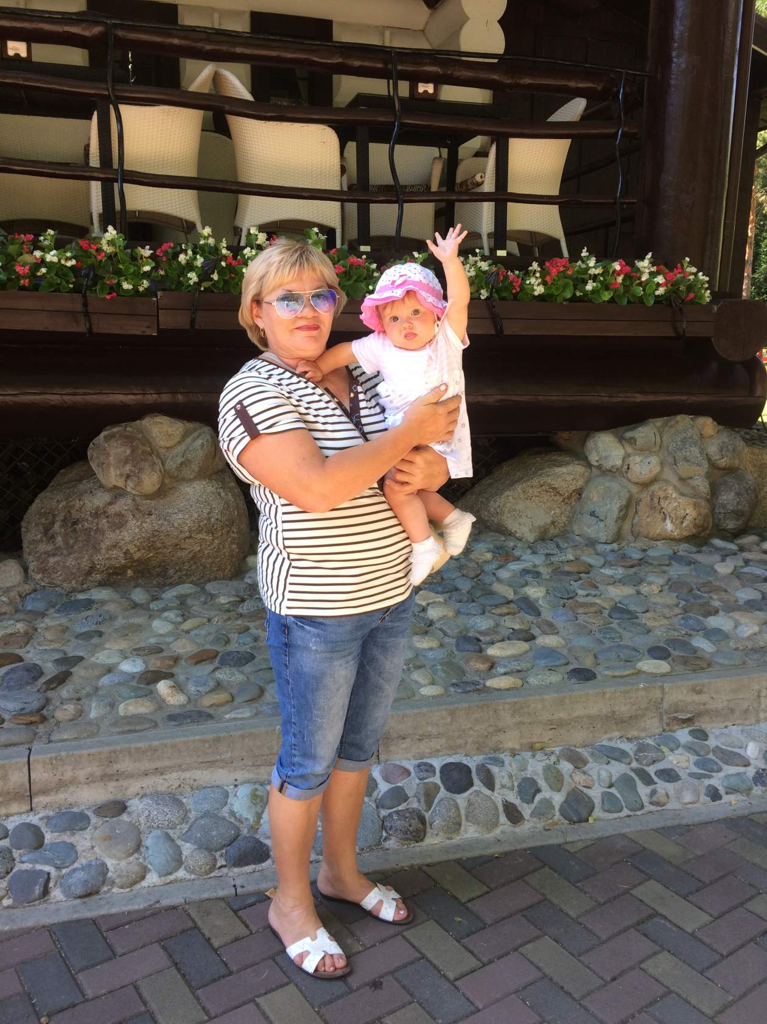
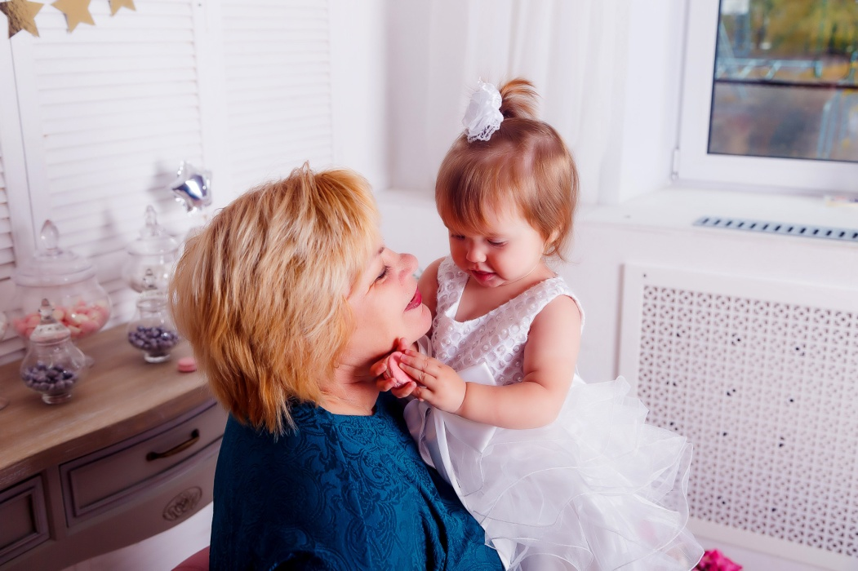

Slide 7
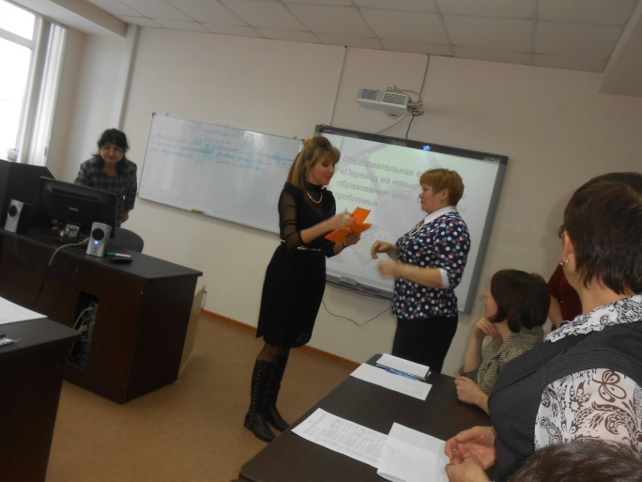
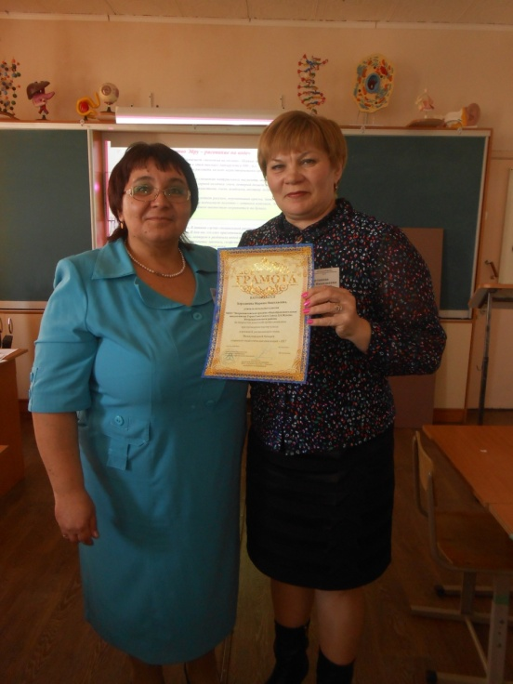
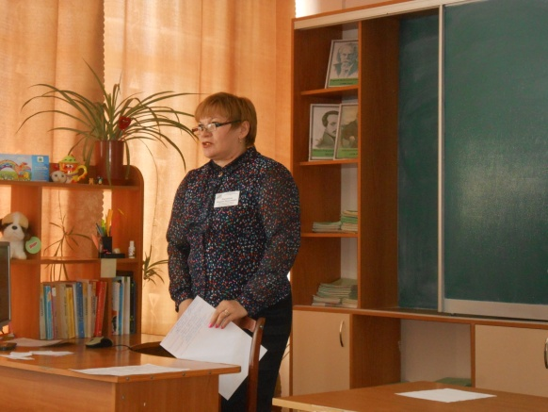
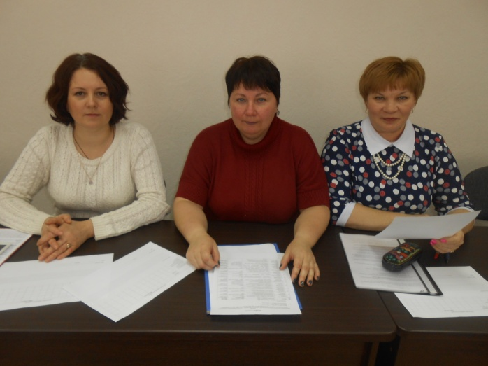
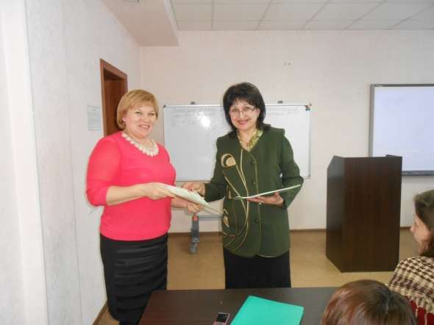
Занимаю активную жизненную позицию

Slide 8
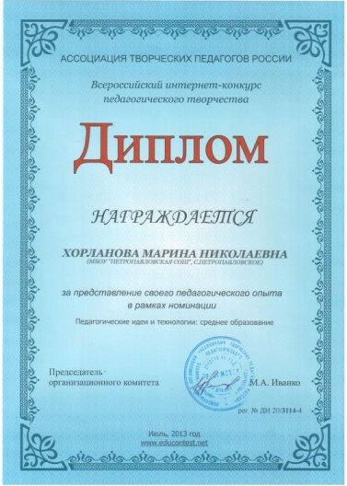
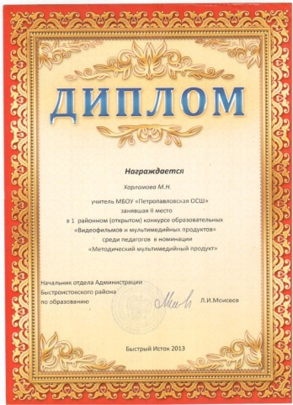
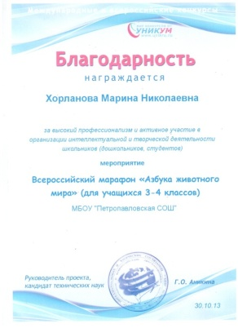
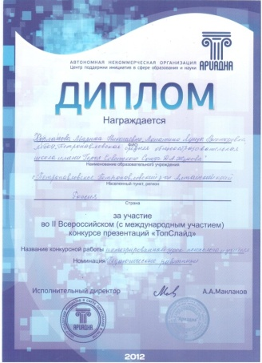
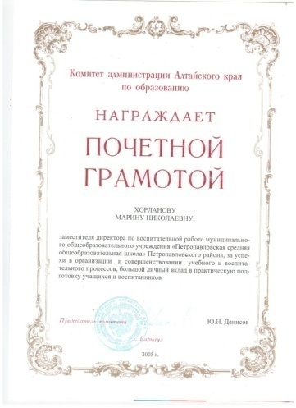
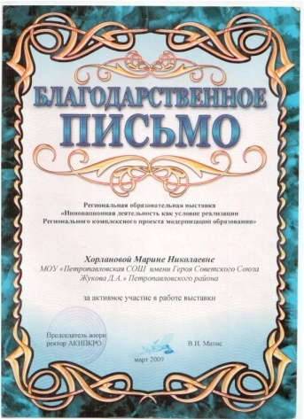
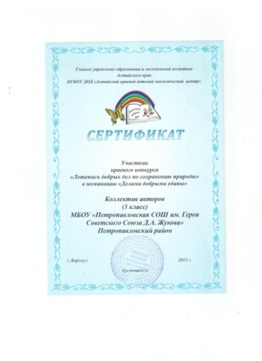
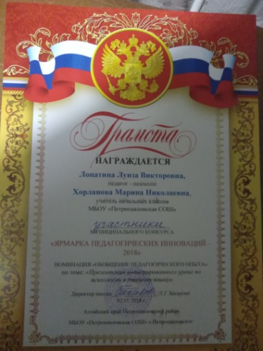
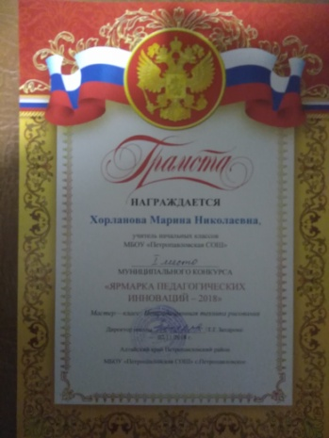
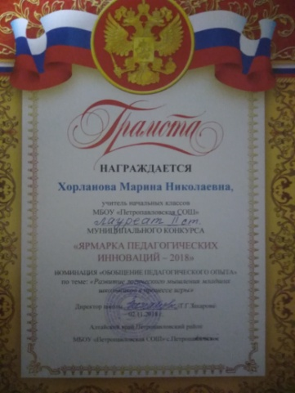
Достижения

Slide 9
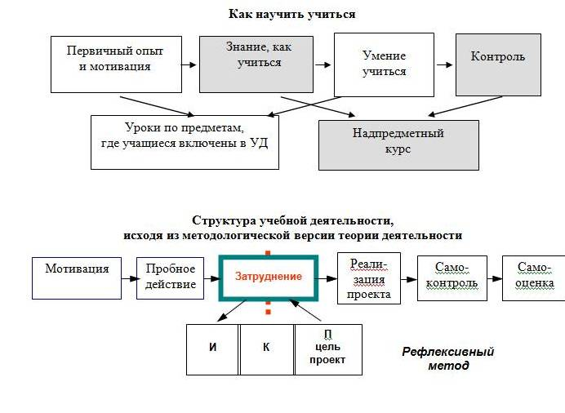
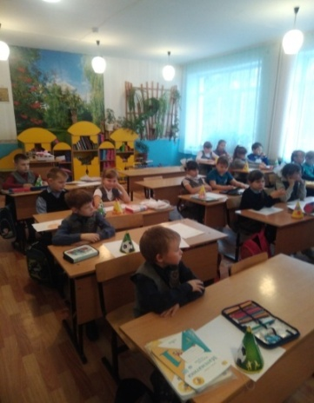
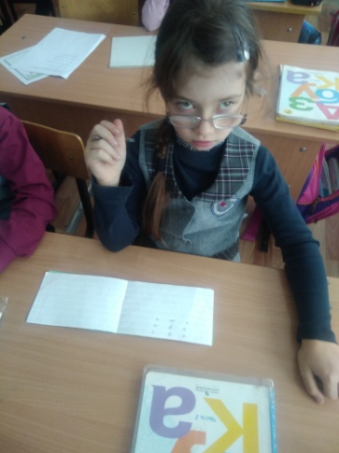
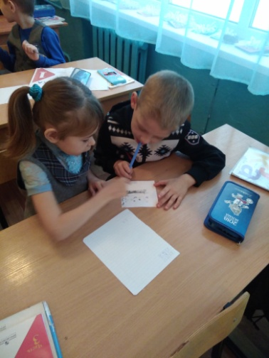

Slide 10
Цель :
создание условий для развития и воспитания личности младшего школьника в соответствии с его возможностями и требованиями ФГОС начального общего образования;
достижение планируемых результатов в соответствии с возможностями обучающихся и требованиями ФГОС
Задачи :
Достижение личностных результатов учащихся:
Готовность и способность обучающихся к саморазвитию;
Сформированность мотивации к обучению и познанию;
Осмысление и принятие основных базовых ценностей.
Достижение метапредметных результатов обучающихся:
освоение универсальных учебных действий (регулятивных, познавательных, коммуникативных)
Достижение предметных результатов:
освоение опыта предметной деятельности по получению нового знания, его преобразования и применения на основе элементов научного знания, современной научной картины мира

Slide 11
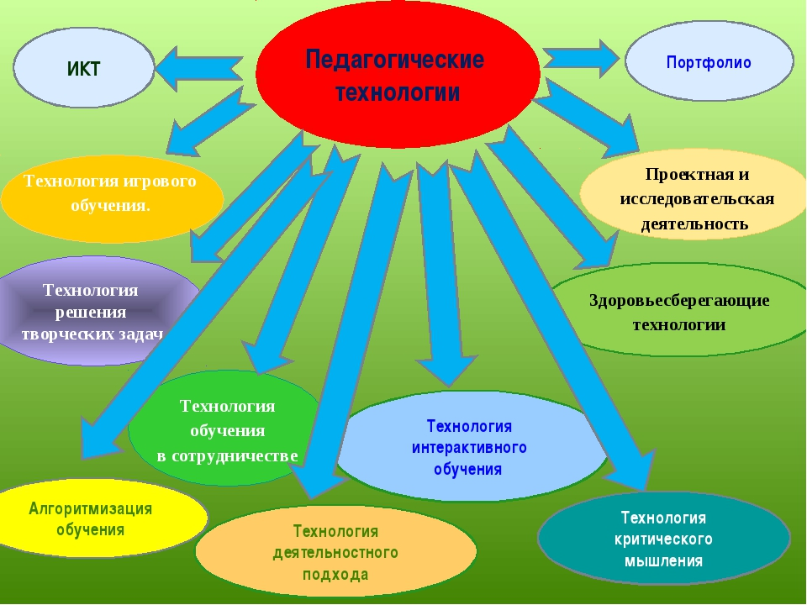
Технология проблемного обучения
Технологии проблемного обучения

Slide 12
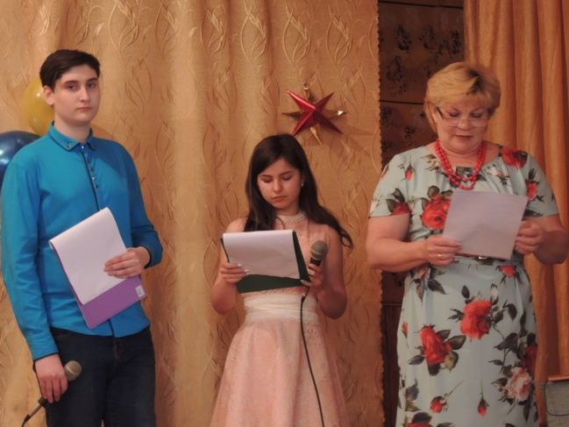
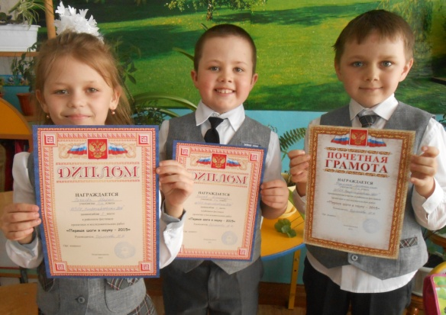
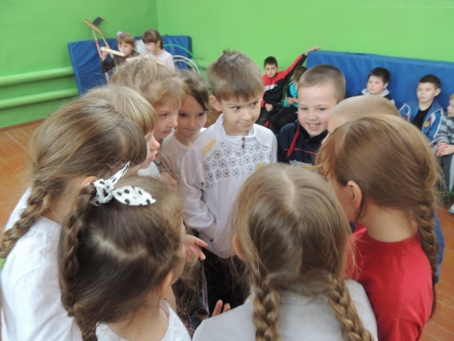
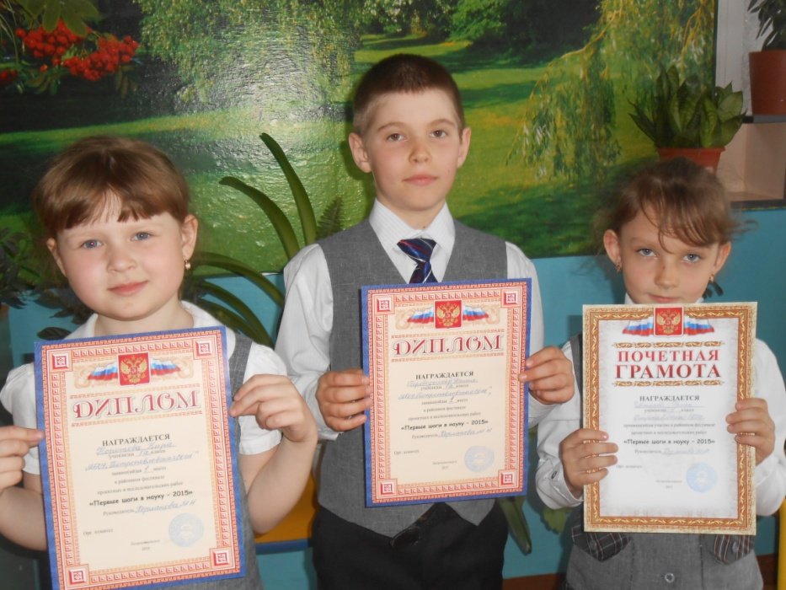
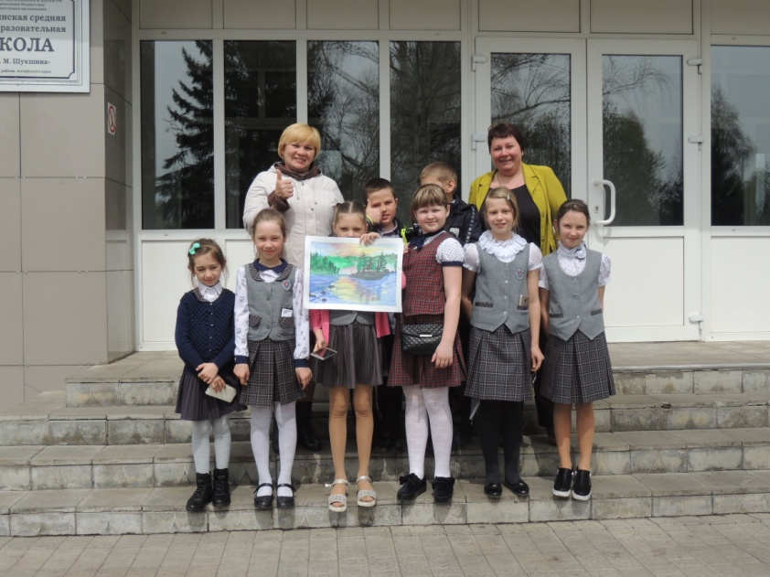
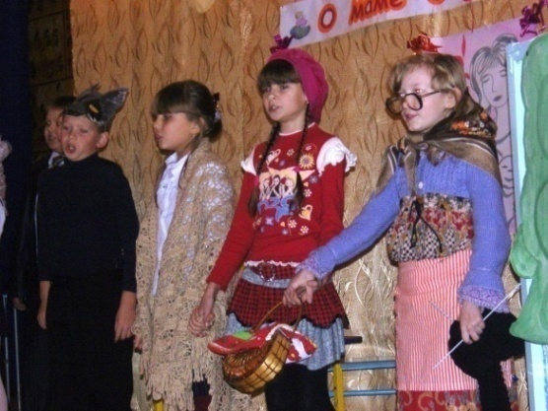

Slide 13
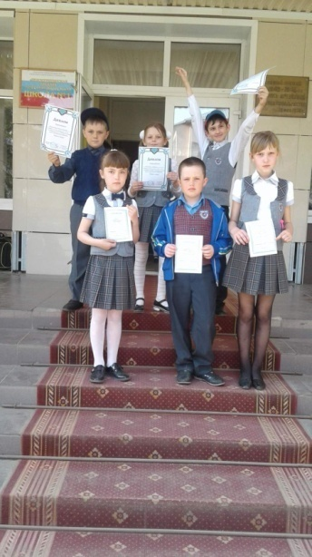
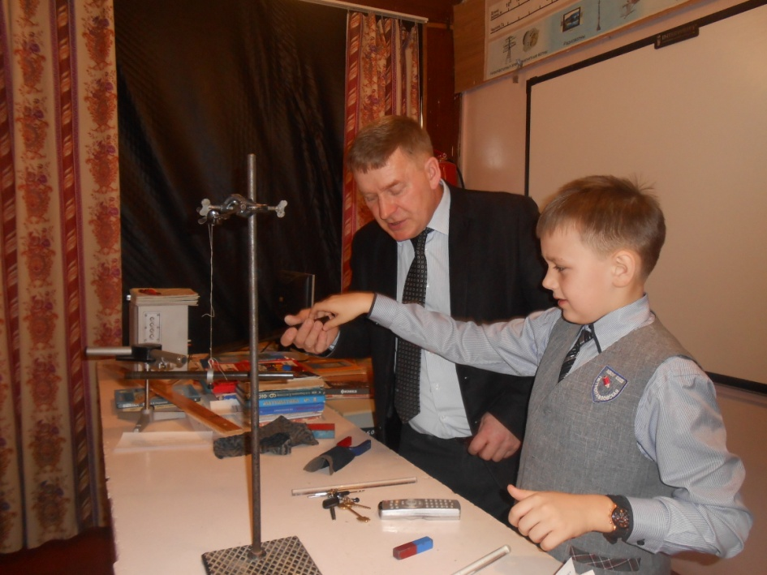
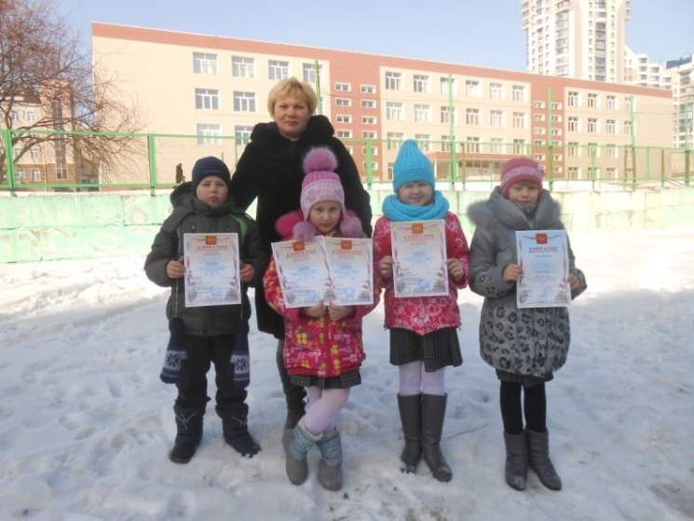
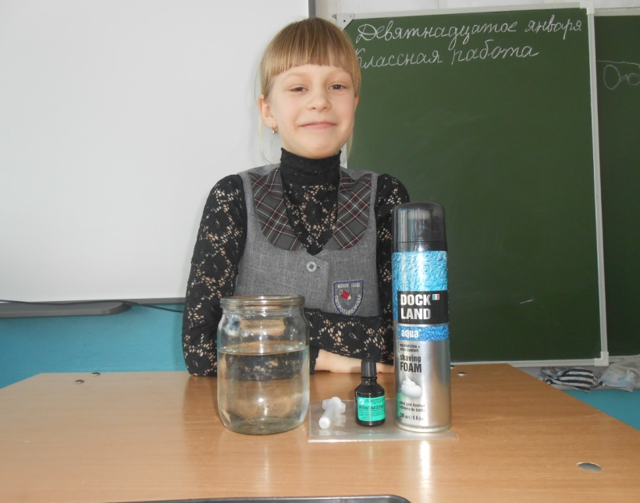

Slide 14
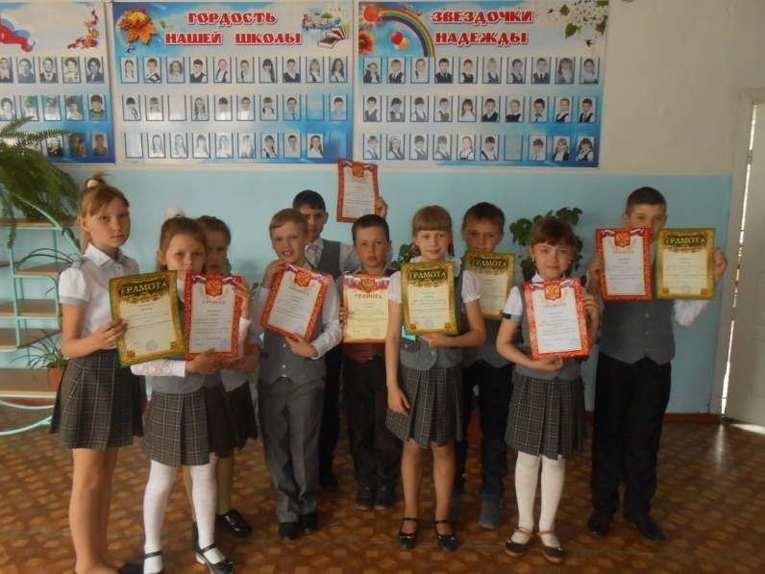
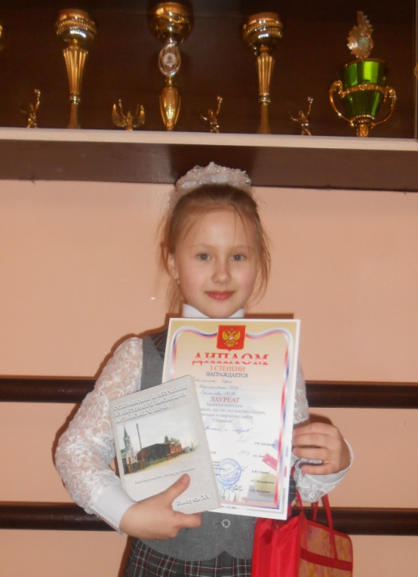
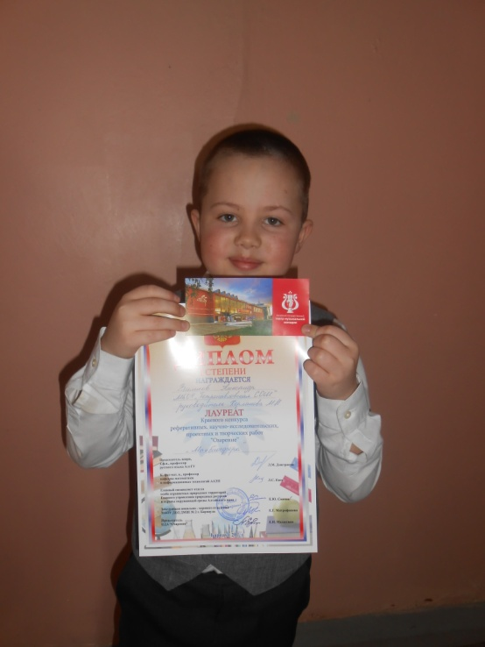
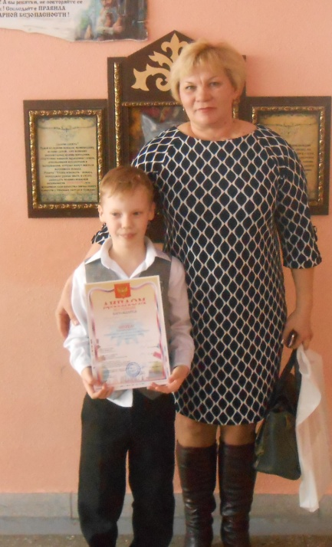
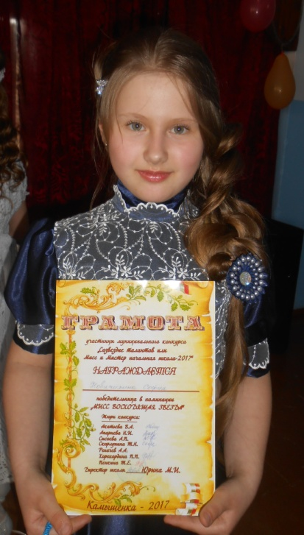

Slide 15
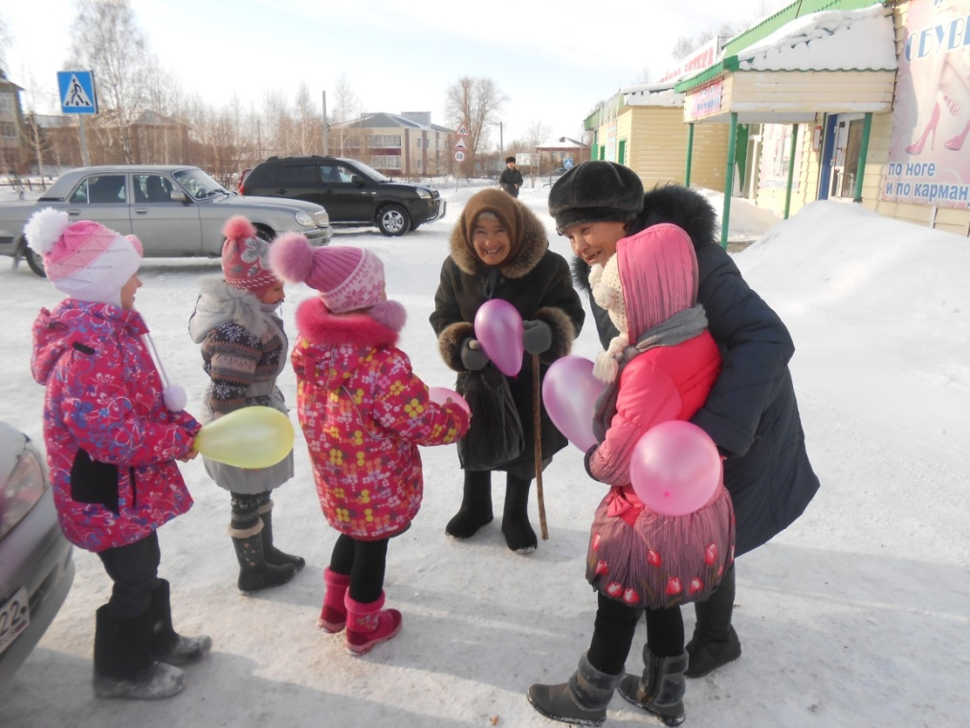
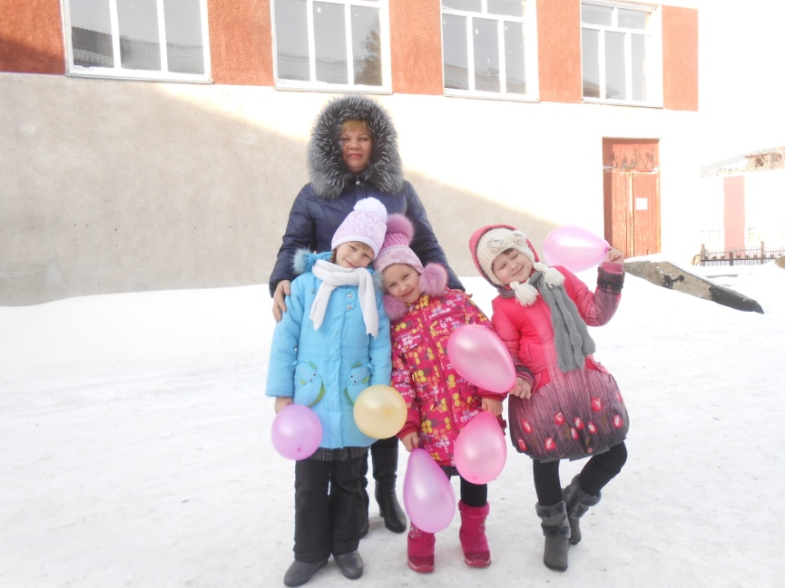
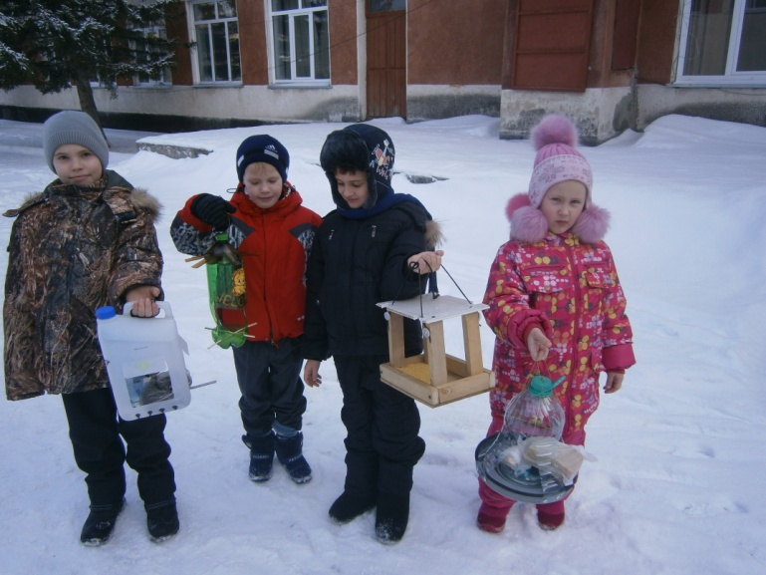

Slide 17
«Мой дом, мой класс и Я – дружная семья»
Сохранение здоровья
Духовно – нравственное
Интеллектуальное развитие
Патриотическое
Профилактика правонарушений.
Защита прав детства

Slide 25
Счастлив тот классный руководитель, который нашёл путь к сердцу ребёнка! Счастлив тот ученик, которому открыто сердце учителя!

Slide 26
Благодарю за внимание!

